Slide 1

Recursividade
FPR – Professor Leonardo Vianna

Slide 2
Recursividade
Até o momento, os problemas mais complexos por nós resolvidos tinham suas soluções construídas de forma iterativa.
Isto é, o programa utilizava uma estrutura de repetição cujas iterações executavam de modo a gerar, gradativamente, a solução do problema. Ao final da última iteração, a solução final era obtida.

Slide 3

Recursividade
Lembrando:
O fatorial de um número n, representado por n!, consiste no seguinte produtório:
1 x 2 x 3 x ... x (n-1) x n
Exemplo: calcular o fatorial de um número inteiro n, onde n ≥ 0.
int fatorial (int n)
{
int i, fat = 1;
for (i=2;i<=n;i++)
{
fat *= i;
}
return fat;
}
int main ()
{
int fat = fatorial (5);
printf (“5! = %d\n”, fat);
}

Slide 4
Recursividade
i=5, fat = 120
i=4, fat = 24
i=3, fat = 6
i=2, fat = 2
fat = 1
O valor 120 é retornado à main e exibido

Slide 5
Recursividade
Porém, a iteratividade não é a única abordagem possível para a solução de problemas computacionais.
A Recursividade (ou Recursão) é outro método bastante utilizado (e muito temido pelos iniciantes!).

Slide 6
Recursividade
A ideia geral consiste em reduzir, gradativamente, o tamanho do problema original até se chegar a uma instância de tamanho tão pequeno cuja sua solução é obtida diretamente, de maneira trivial.
Confuso?! Voltemos ao clássico problema de calcular o fatorial de um número inteiro n, não negativo.

Slide 7
Recursividade
Anteriormente, vimos a implementação iterativa da função fatorial. E por que podemos afirmar que era iterativa?
Foi utilizada uma estrutura de repetição, de forma que a solução era construída iteração a iteração;
A solução final é obtida apenas ao final da execução do for (ou seja, após todas as iterações serem executadas).

Slide 8
Recursividade
Vamos agora começar a pensar na solução recursiva para o cálculo de n!
Suponha que queiramos calcular o valor de 10!
Sabemos que 10! = 1 x 2 x 3 x 4 x 5 x 6 x 7 x 8 x 9 x 10
= 9!

Slide 9
Recursividade
Podemos, portanto, escrever que 10! = 9! x 10
Facilitou?
Agora conseguimos calcular o valor de 10! “de cabeça”?
Sabemos o valor de 9!?
Como a solução ainda não é trivial, vamos diminuir mais:
Se diminuirmos o tamanho do problema sucessivamente até chegar a 4!? Melhorou, né?
Mas se reduzirmos até 0!? Melhor ainda, concordam? Afinal, chegaremos, neste caso, ao menor número a partir do qual é possível calcular o seu fatorial.

Slide 10
Recursividade
No caso do fatorial, quando diminuímos o problema até o ponto de chegar ao 0!, dizemos que alcançamos o caso base da recursão.
Ou seja, não é mais possível aplicar a esse n (= 0) o caso geral da recursão.
Afinal, não podemos dizer que 0! = 0 x (-1)!, pois o fatorial não é aplicável a números negativos.

Slide 11
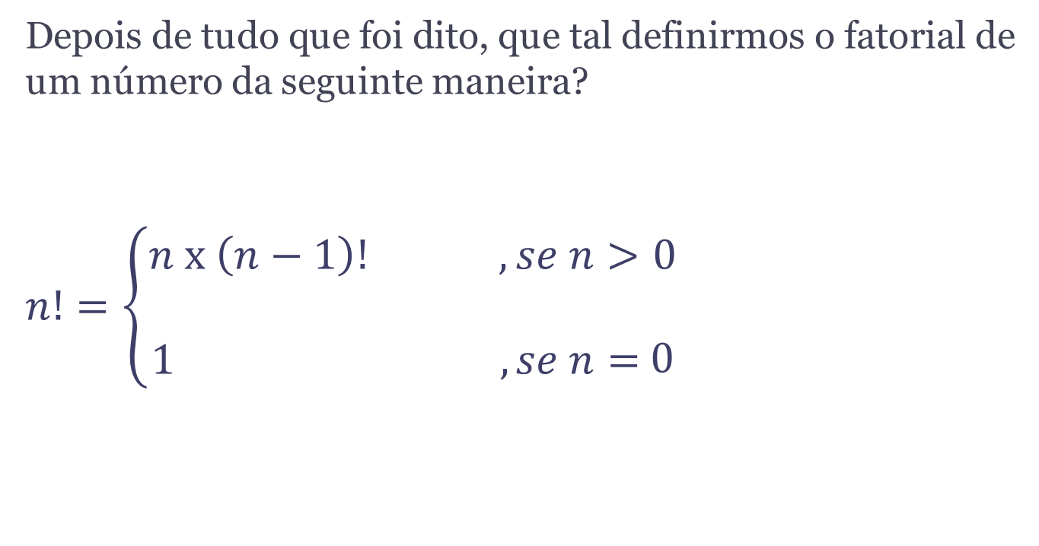
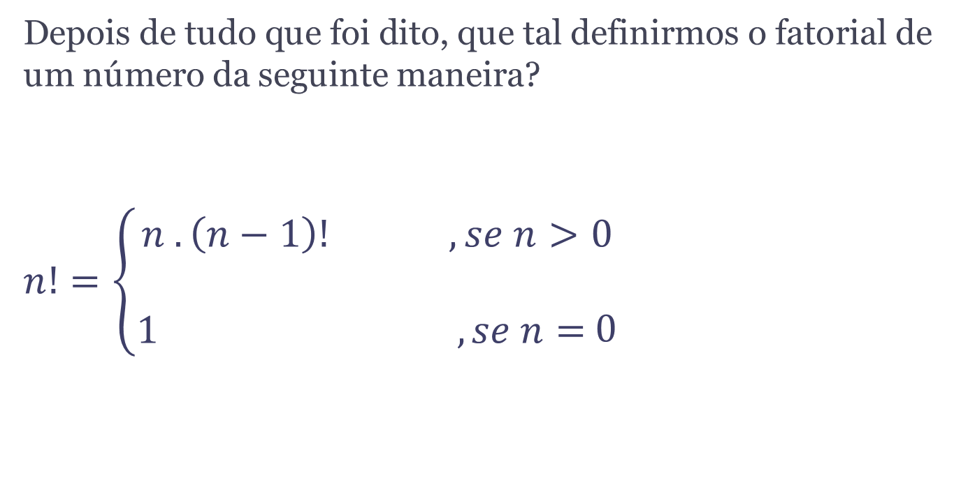
Recursividade
Depois de tudo que foi dito, que tal definirmos o fatorial de um número da seguinte maneira?
$$n!=\left\{\begin{matrix}\begin{matrix}n . \left(n−1\right)! & & , se n>0\end{matrix} \\ \begin{matrix} & & \end{matrix} \\ \begin{matrix}1 & & , se n= \end{matrix}0\end{matrix}\right.$$
Pensando em recursividade:
caso geral
caso base

Slide 12
Recursividade
No sistema apresentado, a recursividade está presente no momento que tentamos calcular o valor de n! a partir do resultado de (n-1)!
Ou seja, é uma tentativa clara de diminuir o tamanho do problema (de n para n-1). Fazendo isto de maneira sucessiva, espera-se chegar a uma instância de tamanho tão reduzido cuja solução seja de mais fácil obtenção. Ou seja, a ideia central do conceito de recursividade.

Slide 13

Recursividade
Ok, entendi o sistema! Mas como o represento em C?
$$n!=\left\{\begin{matrix}\begin{matrix}n . \left(n−1\right)! & & , se n>0\end{matrix} \\ \begin{matrix} & & \end{matrix} \\ \begin{matrix}1 & & , se n= \end{matrix}0\end{matrix}\right.$$
int fatorial (int n)
{
if (n == 0) //caso base
{
return 1;
}
else //caso geral
{
return n * fatorial (n-1);
}
}

Slide 14
Recursividade
Vamos fazer o passo a passo da seguinte chamada na main:
printf (“4! = %d\n”, fatorial (4));
fatorial (4) n = 0? Não (n=4)
4 x fatorial (3) n = 0? Não (n=3)
3 x fatorial (2) n = 0? Não (n=2)
2 x fatorial (1) n = 0? Não (n=1)
1 x fatorial (0) n = 0? SIM!!!!
Então, fatorial (0) retorna 1. Mas, para quem??

Slide 15
Recursividade
Sabemos que ao término da execução de uma função, a função chamadora retoma a sua execução do ponto que parou.
Portanto, se a instância fatorial (0) retornar o valor 1, este será entregue a quem chamou fatorial (0). Ou seja, a instância fatorial (1).

Slide 16

Recursividade
x = fatorial (4) n = 0? Não (n=4)
4 x fatorial (3) n = 0? Não (n=3)
3 x fatorial (2) n = 0? Não (n=2)
2 x fatorial (1) n = 0? Não (n=1)
1 x fatorial (0) n = 0? SIM!!!!
x = 24
4! = 4x6 = 24
3! = 3x2 = 6
2! = 2x1 = 2
1! = 1x1 = 1

Slide 17
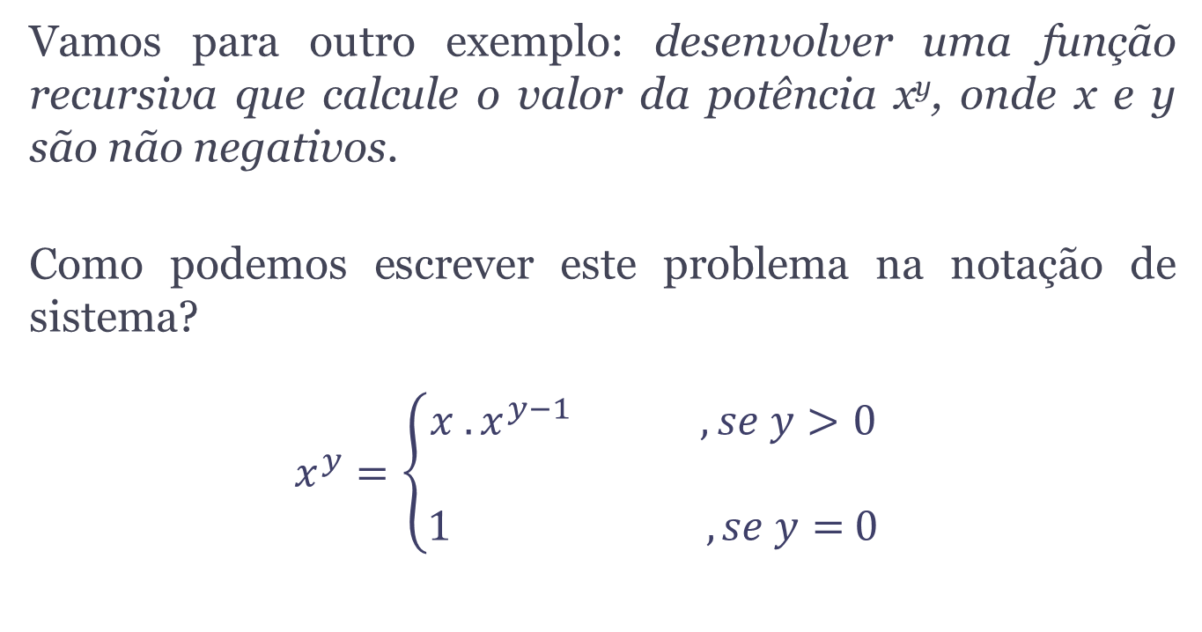
Recursividade
Vamos para outro exemplo: desenvolver uma função recursiva que calcule o valor da potência x^{y}, onde x e y são não negativos.
Como podemos escrever este problema na notação de sistema?
$$x^{y}=\left\{\begin{matrix}\begin{matrix}x . x^{y−1} & & , se y>0\end{matrix} \\ \begin{matrix} & & \end{matrix} \\ \begin{matrix}1 & & , se y= \end{matrix}0\end{matrix}\right.$$

Slide 18
Recursividade
Exercícios: desenvolver funções recursivas para a resolução de cada problema apresentado a seguir:
Calcular o valor de a x b, através de sucessivas somas, onde a e b são inteiros positivos.
Calcular o n-ésimo termo da sequência de fibonacci
(1,1,2,3,5,8,13,21,...)
Busca de um número inteiro n em um vetor ordenado crescentemente, retornando a sua posição (caso encontrado).

Slide 19
Recursividade – Torres de Hanói
A
B
C

Slide 20
Recursividade – Torres de Hanói
A
B
C

Slide 21
Recursividade – Torres de Hanói
A
B
C

Slide 22
Recursividade – Torres de Hanói
A
B
C

Slide 23
Recursividade – Torres de Hanói
A
B
C

Slide 24
Recursividade – Torres de Hanói
A
B
C

Slide 25
Recursividade – Torres de Hanói
A
B
C

Slide 26
Recursividade – Torres de Hanói
A
B
C

Slide 27
Pensando na solução ...
nº de discos
origem
destino
auxiliar
Hanói (3, A, C, B)
A
B
C

Slide 28
Pensando na solução ...
Hanói (3, A, C, B)
A
B
C

Slide 29
Pensando na solução ...
Hanói (3, A, C, B)
A
B
C

Slide 30
Pensando na solução ...
Hanói (3, A, C, B)
A
B
C

Slide 31
Pensando na solução ...
Hanói (3, A, C, B)
A
B
C

Slide 32
Pensando na solução ...
Hanói (3, A, C, B)
A
B
C

Slide 33
Pensando na solução ...
Hanói (3, A, C, B)
A
B
C
Hanói (2, A, B, C);

Slide 34
Pensando na solução ...
Hanói (3, A, C, B)
A
B
C
A → C

Slide 35
Pensando na solução ...
Hanói (3, A, C, B)
A
B
C
Hanói (2, B, C, A);

Slide 36
Resumindo...
Hanoi (3, ‘A’, ‘C’, ‘B’);
void Hanoi (int n, char O, char D, char aux)
{
}
A
B
C

Slide 37
Resumindo...
Hanoi (3, ‘A’, ‘C’, ‘B’);
void Hanoi (int n, char O, char D, char aux)
{
}
A
B
C
Hanoi (n-1, O, aux, D);

Slide 38
Resumindo...
Hanoi (3, ‘A’, ‘C’, ‘B’);
void Hanoi (int n, char O, char D, char aux)
{
}
A
B
C
Hanoi (n-1, O, aux, D);
printf (“%c -> %c\n”, O, D);

Slide 39
Resumindo...
Hanoi (3, ‘A’, ‘C’, ‘B’);
void Hanoi (int n, char O, char D, char aux)
{
}
if (n > 0)
{
A
B
C
Hanoi (n-1, O, aux, D);
printf (“%c -> %c\n”, O, D);
Hanoi (n-1, aux, D, O);
}

